Slide 1
«Розвиток музичних здібностей дошкільнят у театралізованій діяльності»
ТВОРЧИЙ ПРОЕКТ Автор: музкерівник Галензовська Ірина Олександрівна

Slide 2
«Через казку, фантазію, гру, через неповторну дитячу творчість - вірна дорога до серця дитини» Сухомлинський

Slide 3
АктуальнІсть
Розробка даного проекту обумовлена:
- соціально-педагогічною потребою освіти дошкільнят, - необхідністю підвищити інтерес до театралізованої діяльності, музичному вихованню дітей; -адаптацією дошкільнят у національній та світовій культурі. Актуальність проекту визначається: - необхідністю і значимістю розвитку артистичних здібностей дошкільнят. Даний проект становить практичний інтерес - для музичних керівників, - для вихователів дитячого садка, - для батьків.

Slide 4
Проблема
У дітей старшого дошкільного віку недостатньо сформовано: -вміння творчо проявляти свої уявлення і враження про казки, відображати музичні характеристики літературних героїв, героїв музичних творів; -міміка і мова скупі і невиразні; -рухи скуті і однотипні; -спостерігаються комплексні затискачі, невпевненість; -присутній страх виступу перед глядачами.

Slide 5
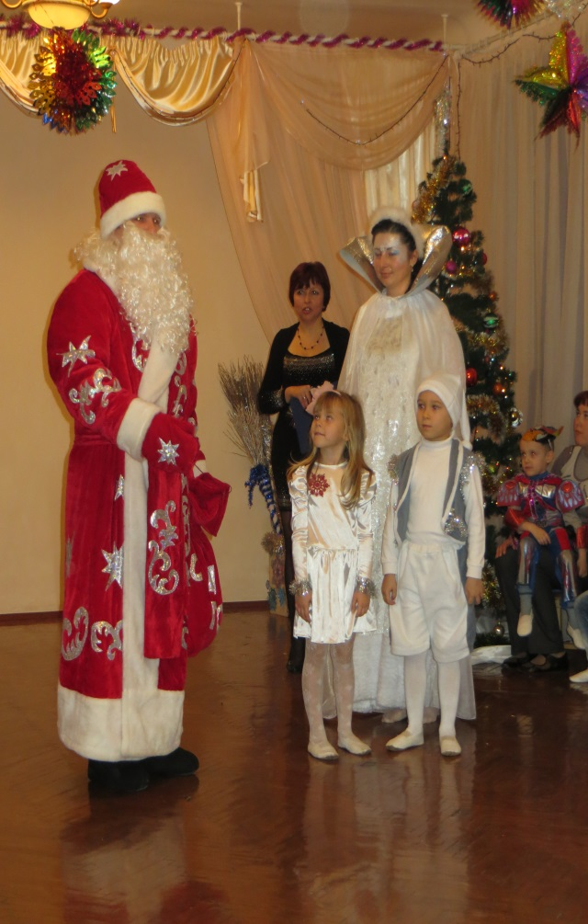
Мета проекту: створити комплекс заходів, спрямованих на розвиток музично - творчих здібностей у театралізованій діяльності
Завдання:
-вивчити і проаналізувати психолого-педагогічну та методичну літературу з даної проблеми; -вивчити і створити комплекс заходів з включенням завдань розвитку музично-творчих здібностей засобами музично - театралізованої діяльності; -музично-ігрові навички і творчу самостійність через вправи та ігри, що формують артистичні здібності дошкільнят; -сприяти освоєнню основ виконавської, глядацької і загальної культури в театралізованої діяльності

Slide 6
Гипотеза
Реалізація системи комплексної роботи по театрализованій діяльності дозволить створити умови для розвитку музично - творчих здібностей, музично - ігрових навичок, артистичних задатків у дітей старшого дошкільного віку

Slide 7
Механізми реалізації проекта
Етапи | Назва заходу | терміни | Відповідальні
Підготовчий | Вивчення психолого-педагогічної, методичної літератури з даної проблеми моніторинг Анкетування вихователів, батьків (Додаток) | сентябрь | завідуюча муз. керівник ст. вихователь психолог вихователі
Основний | Бесіди Консультації Спільна участь у ДВ НВК з використанням мультимедійних презентацій (Додаток) Створення гуртка для дітей та батьків «Намисто» Семінари-практикуми для батьків і вихователів: Дні відкритих дверей Майстер - класи «Круглі столи» Спільне проведення свят і розваг , Прем'єри вистав «Веселий огород», «Маленьке зайченя»,«Ріпка на новий лад» Взаємовідвідування між дитячими установами міста Проведення «Театрального тижня» | жовтень - Березень травень Квітень протягом року березень | муз. керівник вихователі батьки
Заключний | Опитувальники для батьків (Додаток) Регіональний творчий конкурс Виступ на батьківських зборах з театралізованою виставою гуртка «Намисто» Випускний бал | Травень | Завідуюча ст.вихователь музкерівник вихователі

Slide 8
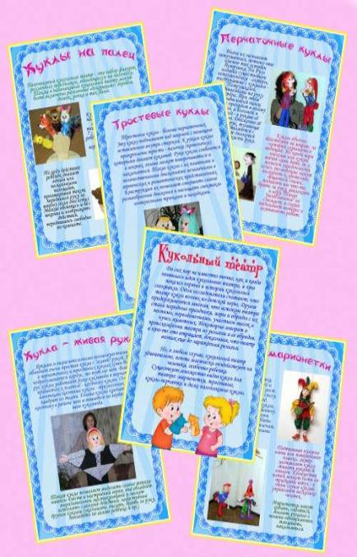
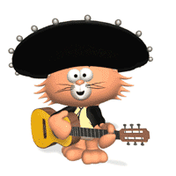
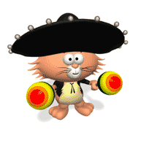
Инструментарій
ТСО:
Компьютер
Музичний центр
Мультимедійна установка
Ноутбук
DVD- плеєр
Музично – дидактичні ігри
Анкети
Опросники

Slide 9
Результат роботи
У ході проекту створено комплекс заходів, спрямованих на розвиток музикальності дошкільнят, їх здібностей і талантів. Розроблено систему вправ, завдань, включення завдань розвитку музично - творчих здібностей засобами музично - театралізованої діяльності.
У дітей сформована здатність освоєння основ виконавської, глядацької і загальної культури в театралізованої діяльності

Slide 10
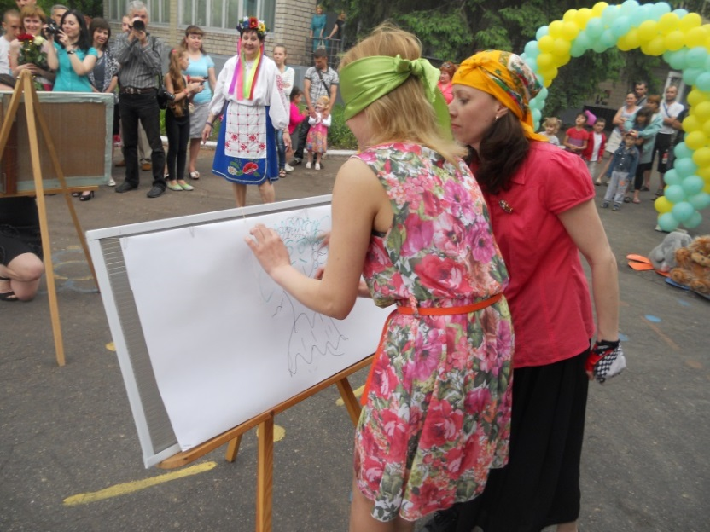
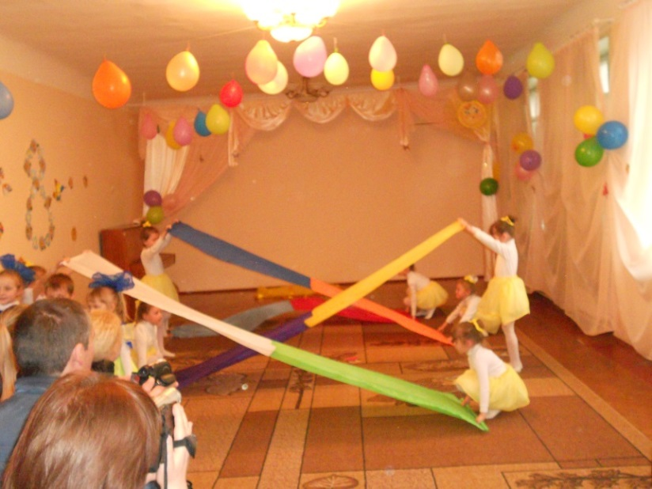
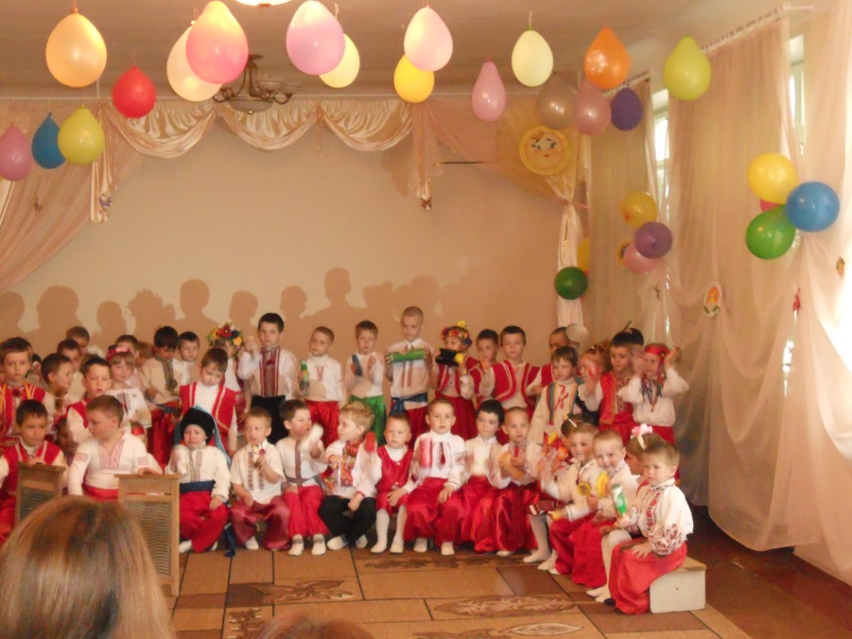
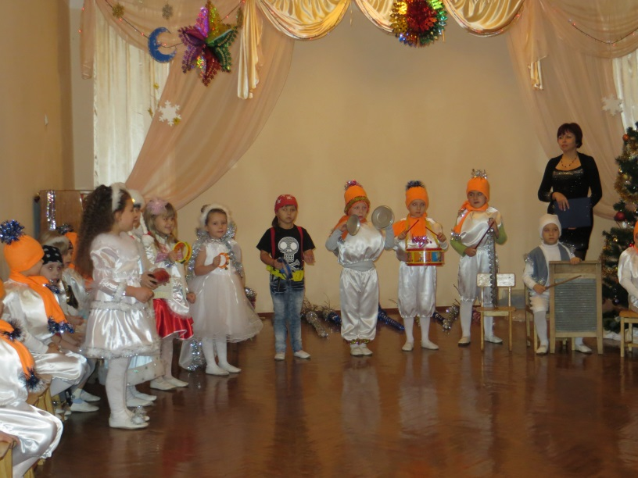
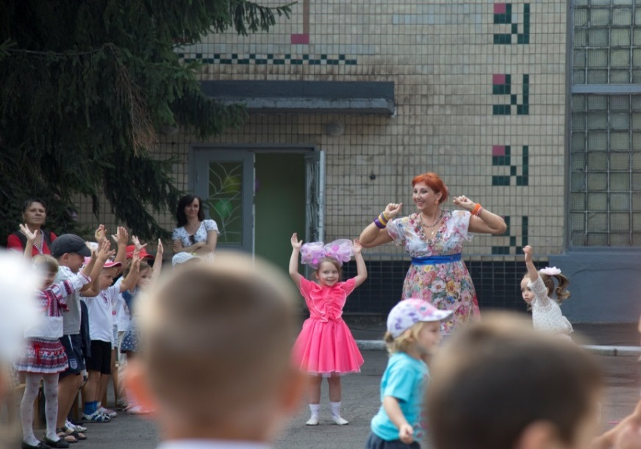

Slide 11
Література
1.Березина В.Г., Викентьев И.Л. Детство творческой личности. СПб, 2004
2. Бодраченко І.В. Пальчикові ігри для дітей дошкільного віку. Рухливі ігри. «Музичний керівник» 2007 - 2010
3. Генов Г.В. Театр для малюків, 2011
4. Зацепина М.Б. Розвиток дитини в театралізованої діяльності. Огляд програм дошкільного виховання. ТЦ «Сфера», Москва, 2010
5. Михайлова А.Я. Театр в естетичному вихованні дошкільнят. М,, 2000
6. Петрова Т.И., Сергеєва Е.Л.. Театралізовані ігри в дитячому садку. М., 2000
7. Сорокина Н.Ф., Миланович Л.Г. «Театр-творчість-діти». М., МИПРКО, 2011
8. Мерзлякова С.Е. «Казковий мир театру». Мю, 2010. Издательство ТЦ «Сфера», 2010
9. Диск «Музика з мамою» Автори Є. и С. Железнови, 2009
10. Використання інтернет-сайтів: www/еrmolov.ru; http://palieva-lara.narod.ru/; http://www.musical-sad.ru/ ; http://music-fantasy.ru/ ; http://forum.in-ku.com; http://mp3sort.biz/ ; MP3sort.com; mp3ort.biz, muzofon.com; http://secret-terpsihor.com.ua/

Slide 12
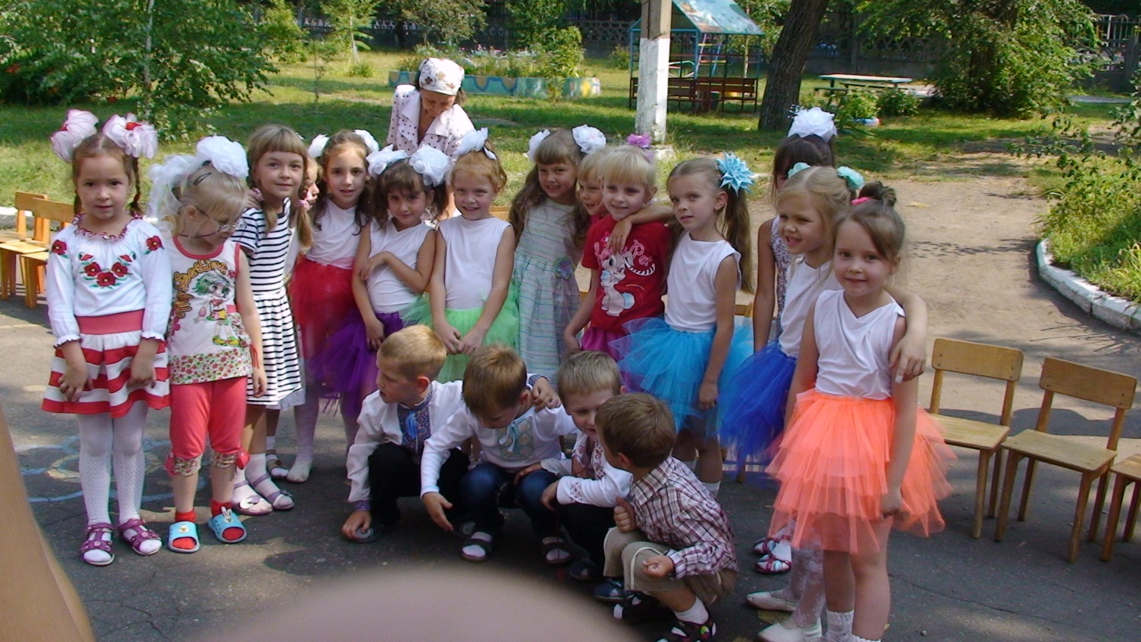
Дякуємо за увагу!

